Slide 1
9장. 구조체
C
#include <stdio.h>
int main(void)
{
int num;
printf(“Please enter an integer: ");
scanf("%d", &num);
if ( num < 0 )
printf("Is negative.\n");
printf("num = %d\n", num);
return 0;
}

Slide 2
학습목표
■ 구조체란 무엇인지 알아보고, 구조체를 정의하고 사용하는 방법을 알아본다.
■ 구조체 변수를 선언하고 초기화하는 방법을 알아본다.
■ 구조체 배열이나 구조체 포인터를 사용하는 방법을 알아본다.
■ 공용체란 무엇인지 알아보고, 공용체를 정의하고 사용하는 방법을 알아본다.
■ 열거체란 무엇인지 알아보고, 열거체를 정의하고 사용하는 방법을 알아본다.
■ typedef를 정의하는 방법을 알아본다.
9장. 구조체

Slide 3
목차
구조체
typedef
공용체와 열거체
구조체의 기본
구조체의 사용
비트필드
공용체
열거체
typedef의 정의
typedef의 사용 목적
9장. 구조체

Slide 4
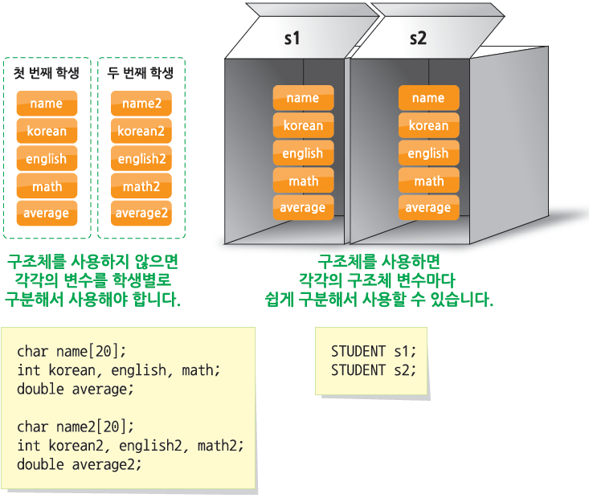
구조체
구조체의 기본
구조체를 사용하면 관련된 변수들을 하나로 묶어서 사용할 수 있다.
9장. 구조체

Slide 5
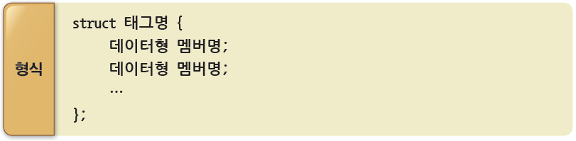
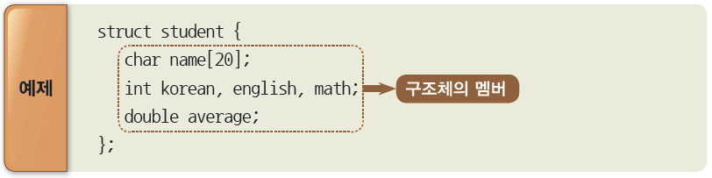
구조체
구조체의 기본
구조체의 정의(1/2)
구조체의 멤버로 일반 변수뿐만 아니라 배열이나 포인터를 선언할 수도 있다.
구조체를 정의하면 새로운 데이터형이 만들어진다.
구조체를 정의한다고 해서 구조체의 멤버가 메모리에 할당되지는 않는다.
구조체형의 변수를 선언하면, 구조체의 멤버들이 메모리에 할당된다.
9장. 구조체

Slide 6
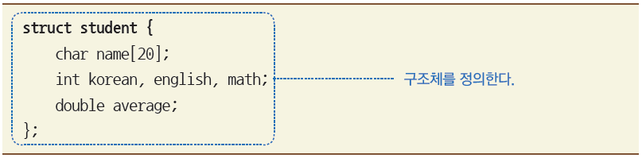
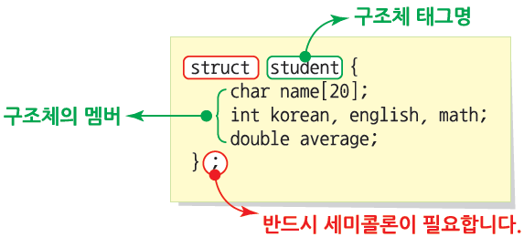
구조체
구조체의 기본
구조체의 정의(2/2)
9장. 구조체

Slide 7
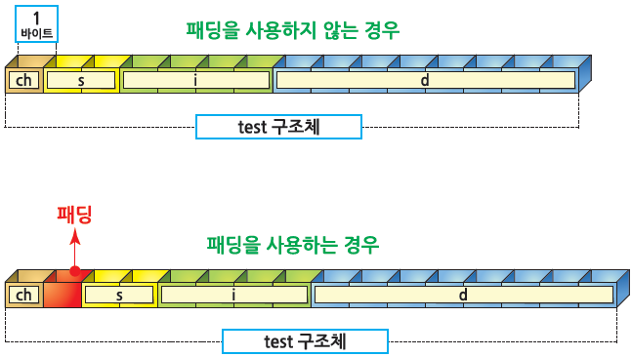
구조체
구조체의 기본
구조체의 크기
구조체의 크기는 모든 멤버들의 크기의 합보다 크거나 같다.
메모리 정렬 때문에 멤버들 사이에 패딩이 들어갈 수도 있다.
구조체의 크기를 구하려면 sizeof 연산자를 이용해야 한다.
9장. 구조체

Slide 8
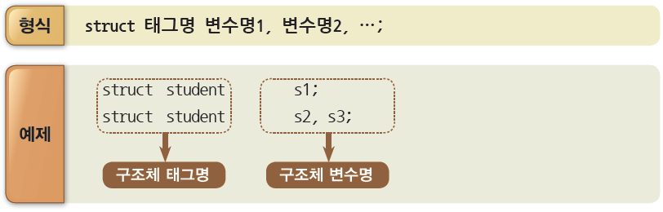
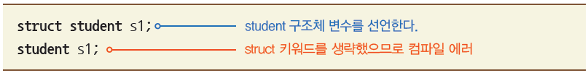
구조체
구조체의 기본
구조체 변수의 선언(1/3)
struct키워드 없이 태그명만 사용하면 컴파일 에러가 되므로 주의해야 한다.
9장. 구조체

Slide 9
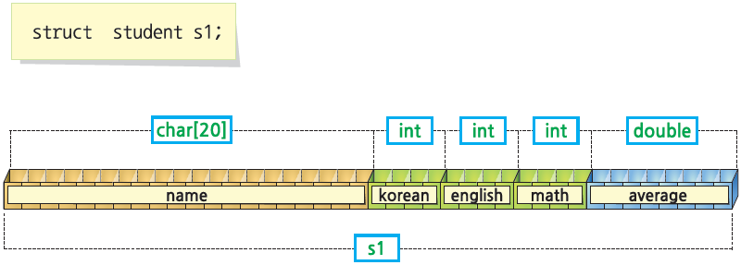
구조체
구조체의 기본
구조체 변수의 선언(2/3)
구조체 변수를 선언하면 구조체 변수가 가진 멤버들이 메모리에 선언된 순서대로 할당된다.
9장. 구조체

Slide 10
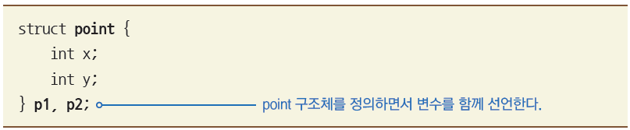
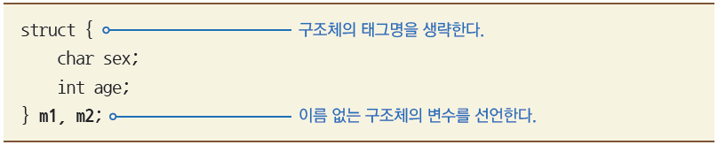
구조체
구조체의 기본
구조체 변수의 선언(3/3)
구조체를 정의하면서 구조체 변수를 함께 선언할 수 있다.
구조체를 정의하면서 변수를 함께 선언할 때는 태그명을 생략할 수 있다.
9장. 구조체

Slide 11
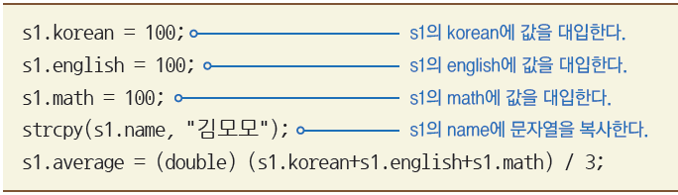
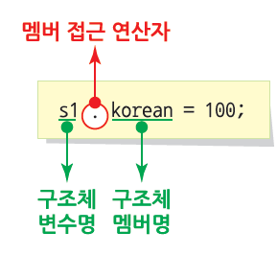
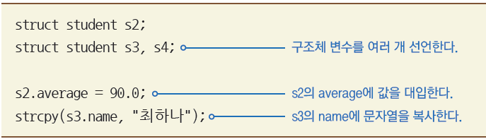
구조체
구조체의 기본
구조체 변수의 사용(1/2)
구조체의 멤버에 접근할 때는 멤버 접근 연산자인 .를 이용한다.
9장. 구조체

Slide 12
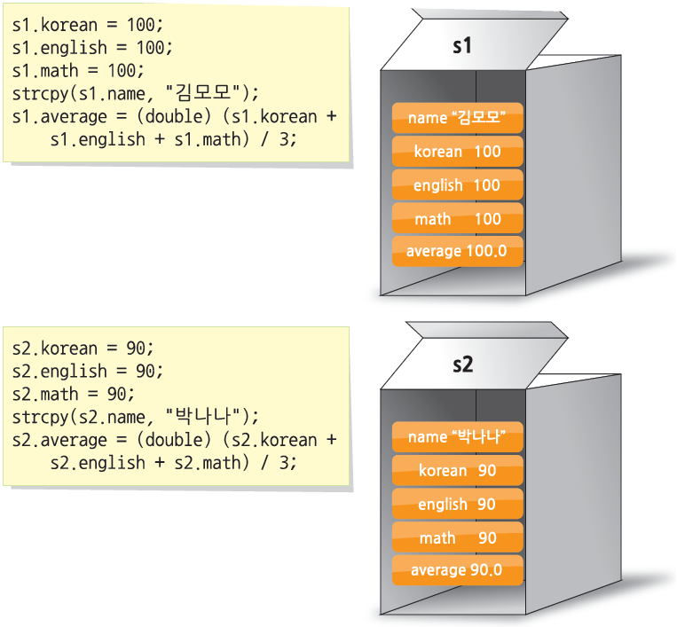
구조체
구조체의 기본
구조체 변수의 사용(2/2)
9장. 구조체

Slide 13
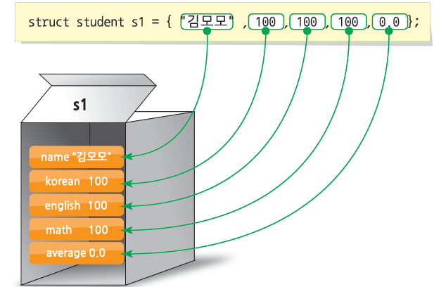
구조체
구조체의 기본
구조체 변수의 초기화
{ } 안에 멤버들의 초기값을 순서대로 나열한다.
{ } 안에 지정한 초기값이 멤버의 개수보다 부족하면 나머지 멤버들은 0으로 초기화된다.
9장. 구조체

Slide 14
구조체
구조체의 기본
student 구조체의 정의 및 사용 예(1/2)
01: /* Ex09_01.c */
02: #include <stdio.h>
03: #include <string.h>
04:
05: struct student {
06: char name[20];
07: int korean, english, math;
08: double average;
09: };
10:
11: int main(void)
12: {
13: struct student s1;
14: struct student s2 = {"박나나", 90, 78, 86};
15:
구조체의 정의
구조체 변수의 선언
구조체 변수의 선언 및 초기화
9장. 구조체

Slide 15
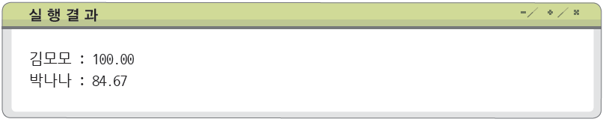
구조체
구조체의 기본
student 구조체의 정의 및 사용 예(2/2)
16: s1.korean = 100;
17: s1.english = 100;
18: s1.math = 100;
19: strcpy(s1.name, "김모모");
20: s1.average = (double)(s1.korean+s1.english+s1.math) / 3;
21:
22: s2.average = (double)(s2.korean+s2.english+s2.math) / 3;
23:
24: printf("%s : %5.2f\n", s1.name, s1.average);
25: printf("%s : %5.2f\n", s2.name, s2.average);
26: return 0;
27: }
구조체 변수의 사용
9장. 구조체

Slide 16
구조체
구조체의 기본
point 구조체의 정의 및 사용 예(1/2)
01: /* Ex09_02.c */
02: #include <stdio.h>
03: #include <math.h>
04:
05: struct point {
06: int x, y;
07: };
08:
09: int main(void)
10: {
11: struct point p1, p2;
12: double dist;
13:
14: printf("p1의 x, y 좌표를 입력하세요 : ");
15: scanf("%d %d", &p1.x, &p1.y);
16:
수학 관련 라이브러리 헤더
구조체의 정의
구조체 변수의 선언
구조체 변수의 값 입력
9장. 구조체

Slide 17
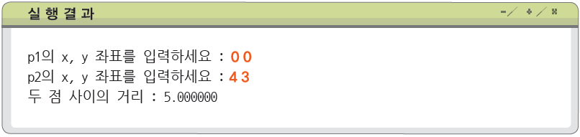
구조체
구조체의 기본
point 구조체의 정의 및 사용 예(2/2)
17: printf("p2의 x, y 좌표를 입력하세요 : ");
18: scanf("%d %d", &p2.x, &p2.y);
19:
20: dist = sqrt( pow(p2.x-p1.x, 2) + pow(p2.y-p1.y, 2) );
21:
22: printf("두 점 사이의 거리 : %f\n", dist);
23:
24: return 0;
25: }
구조체 변수의 값 입력
두 점 사이의
거리 구하기
9장. 구조체

Slide 18
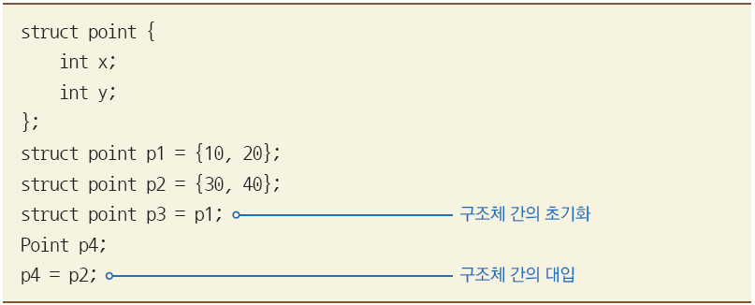
구조체
구조체의 활용
구조체 간의 초기화 및 대입(1/2)
같은 구조체형의 변수들끼리는 서로 초기화나 대입이 가능하다.
구조체간의 초기화 : 멤버 대 멤버 초기화
동일한 멤버 간에 1:1로 복사해서 초기화
구조체간의 대입 : 멤버 대 멤버 대입
9장. 구조체

Slide 19
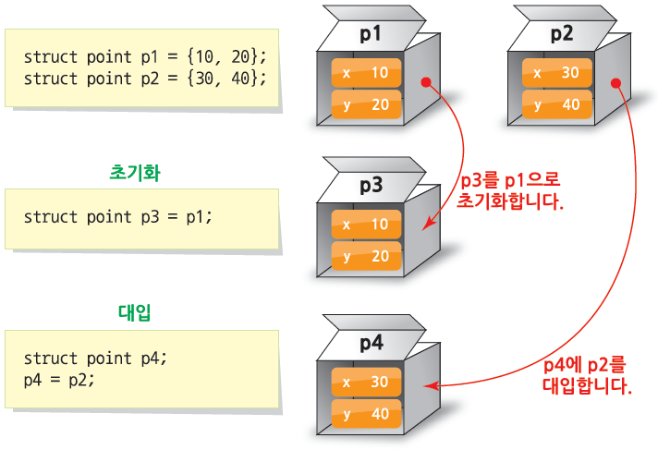
구조체
구조체의 활용
구조체 간의 초기화 및 대입(2/2)
9장. 구조체

Slide 20
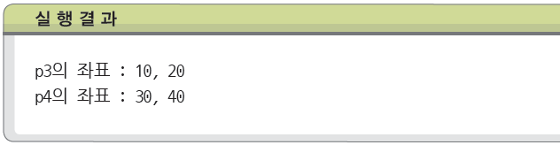
구조체
구조체의 활용
구조체 간의 초기화 및 대입
01: /* Ex09_03.c */
02: #include <stdio.h>
03:
04: struct point {
05: int x, y;
06: };
07:
08: int main(void)
09: {
10: struct point p1 = {10, 20};
11: struct point p2 = {30, 40};
12: struct point p3 = p1;
13: struct point p4;
14:
15: printf("p3의 좌표 : %d, %d\n", p3.x, p3.y);
16:
17: p4 = p2;
18:
19: printf("p4의 좌표 : %d, %d\n", p4.x, p4.y);
20:
21: return 0;
22: }
구조체 변수의 선언 및 초기화
구조체 간의 초기화
구조체 간의 대입
9장. 구조체

Slide 21
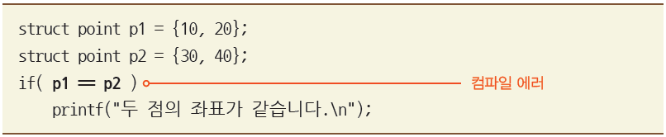
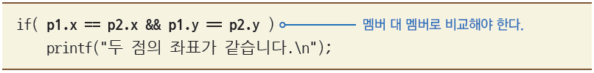
구조체
구조체의 활용
구조체 간의 비교
구조체 변수 간에는 직접 비교 연산을 할 수 없다.
두 구조체 변수의 값이 같은지 비교하려면 구조체 변수끼리 비교하는 대신 멤버 대 멤버로 비교해야 한다.
9장. 구조체

Slide 22
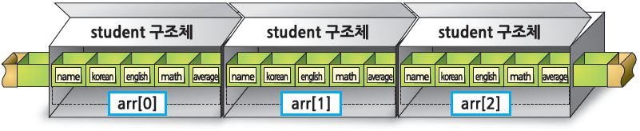
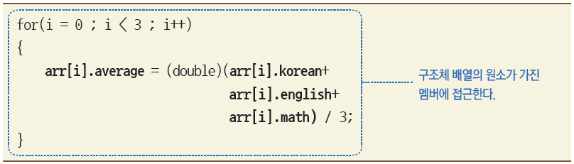
구조체
구조체의 활용
구조체 배열(1/2)
같은 구조체형의 변수를 여러 개 사용하려면 구조체 배열을 선언한다.
구조체 배열도 일반 배열처럼 인덱스를 이용해서 배열의 원소에 접근한다.
9장. 구조체

Slide 23
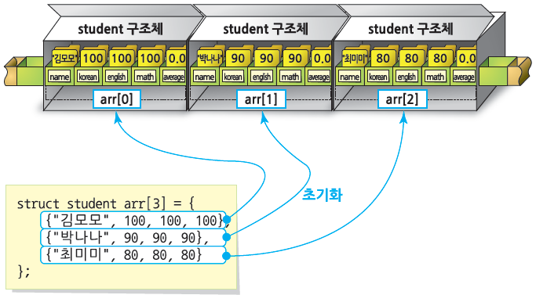
구조체
구조체의 활용
구조체 배열(2/2)
구조체 배열을 초기화하려면 { } 안에 배열 원소의 초기값을 나열한다.
9장. 구조체

Slide 24
구조체
구조체의 활용
구조체 배열을 이용한 성적 처리 프로그램(1/3)
01: /* Ex09_04.c */
02: #include <stdio.h>
03:
04: #define MAX_STUDENT 5
05:
06: struct student {
07: char name[20];
08: int korean, english, math;
09: double average;
10: };
11:
12: int main(void)
13: {
14: struct student std[MAX_STUDENT];
15: int i;
16: double total_average = 0;
17:
18: printf("%d 명의 학생 정보를 입력하세요.\n", MAX_STUDENT);
구조체 배열의 크기
구조체의 정의
구조체 배열의 선언
9장. 구조체

Slide 25
구조체
구조체의 활용
구조체 배열을 이용한 성적 처리 프로그램(2/3)
19: for( i = 0 ; i < MAX_STUDENT ; i++ )
20: {
21: printf("이름 : ");
22: scanf("%s", std[i].name);
23: printf("국어, 영어, 수학 점수 : ");
24: scanf("%d %d %d",
25: &std[i].korean, &std[i].english, &std[i].math);
26: std[i].average = (double)
27: (std[i].korean+std[i].english+std[i].math) / 3;
28: total_average += std[i].average;
29: }
30:
31: total_average /= MAX_STUDENT;
32:
33: printf("\n이름 국어 영어 수학 평균\n");
구조체 배열의 입력
9장. 구조체

Slide 26
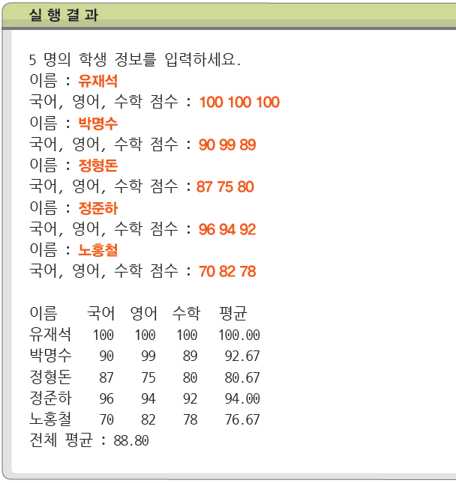
구조체
구조체의 활용
구조체 배열을 이용한 성적 처리 프로그램(3/3)
34: for( i = 0 ; i < MAX_STUDENT ; i++ )
35: {
36: printf("%-10s %3d %3d %3d %6.2f\n",
37: std[i].name, std[i].korean, std[i].english,
38: std[i].math, std[i].average);
39: }
40: printf("전체 평균 : %6.2f\n", total_average);
41:
42: return 0;
43: }
구조체 배열의 출력
9장. 구조체

Slide 27

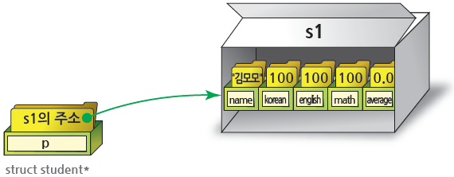
구조체
구조체의 활용
구조체 포인터(1/2)
구조체 변수의 주소를 저장하는 포인터
9장. 구조체

Slide 28
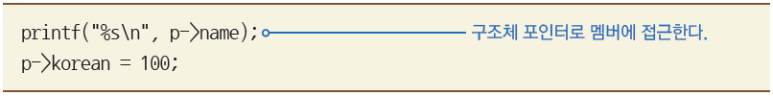
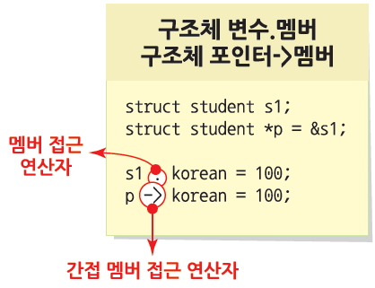
구조체
구조체의 활용
구조체 포인터(2/2)
구조체 포인터로 구조체의 멤버에 접근할 때는 -> 연산자를 사용한다.
구조체 변수로 멤버에 접근할 때는 . 연산자를 사용한다.
9장. 구조체

Slide 29
구조체
구조체의 활용
구조체 포인터의 사용 예(1/2)
01: /* Ex09_05.c */
02: #include <stdio.h>
03: #include <math.h>
04:
05: struct point {
06: int x, y;
07: };
08:
09: double GetDistance(struct point* p1, struct point* p2);
10:
11: int main(void)
12: {
13: struct point pt1 = {0, 0};
14: struct point pt2 = {10, 10};
15: double distance;
16:
17: distance = GetDistance(&pt1, &pt2);
18: printf("두 점 사이의 거리 : %5.2f\n", distance);
19:
구조체의 정의
구조체 포인터를
매개변수로 갖는
함수 선언
구조체 변수의 주소를
함수의 인자로 전달
9장. 구조체

Slide 30
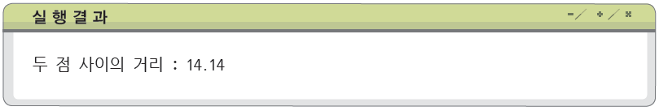
구조체
구조체의 활용
구조체 포인터의 사용 예(2/2)
20: return 0;
21: }
22:
23: double GetDistance(struct point* p1, struct point* p2)
24: {
25: int dx = p2->x - p1->x;
26: int dy = p2->y - p1->y;
27:
28: return sqrt(dx*dx + dy*dy);
29: }
구조체 포인터를
인자로 갖는
함수 정의
9장. 구조체

Slide 31
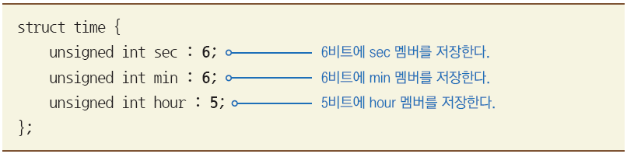
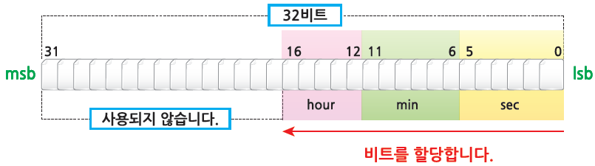
구조체
비트필드
비트필드(1/3)
구조체가 가진 멤버를 비트 단위로 사용한다.
비트필드를 정의할 때는 멤버 이름 다음에 :을 쓰고 비트 수를 적어주면 된다.
9장. 구조체

Slide 32
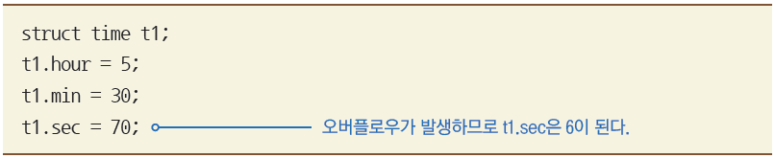
구조체
비트필드
비트필드(2/3)
메모리에 할당할 때, 첫 번째 멤버를 최하위 비트에서부터 할당한다.
비트필드의 멤버에 주어진 비트로 표현 가능한 범위 밖의 값을 저장하면 오버플로우가 발생한다.
비트필드도 구조체와 같은 방법으로 사용한다.
9장. 구조체

Slide 33
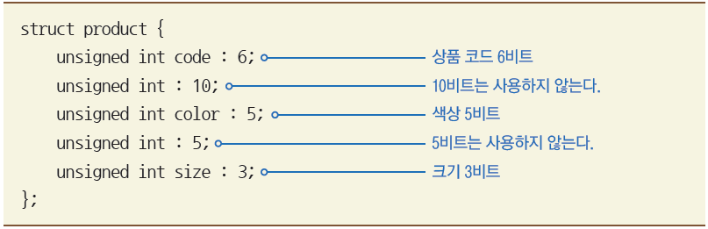
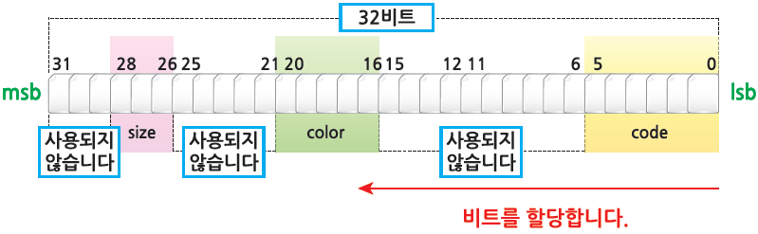
구조체
비트필드
비트필드(2/3)
비트필드를 정의할 때는 중간에 일부 비트를 비워두고 멤버를 특정 비트에 할당할 수있다.
9장. 구조체

Slide 34
구조체
비트필드
비트필드의 사용 예(1/2)
01: /* Ex09_06.c */
02: #include <stdio.h>
03:
04: struct time {
05: unsigned int sec : 6;
06: unsigned int min : 6;
07: unsigned int hour : 5;
08: };
09:
10: int main(void)
11: {
12: struct time t1;
13:
14: printf("time 구조체의 크기 : %d\n", sizeof(struct time));
15:
비트필드의 정의
비트필드 변수의 선언
비트필드의 크기
9장. 구조체

Slide 35
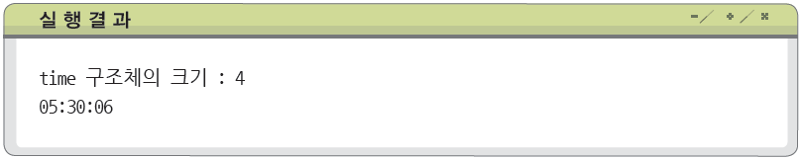
구조체
비트필드
비트필드의 사용 예(2/2)
16: t1.hour = 5;
17: t1.min = 30;
18: t1.sec = 70;
19:
20: printf("%02d:%02d:%02d\n", t1.hour, t1.min, t1.sec);
21:
22: return 0;
23: }
비트필드 멤버의 오버플로우 발생
9장. 구조체

Slide 36
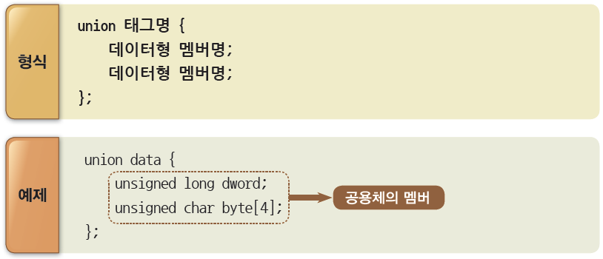
공용체와 열거체
공용체
공용체의 정의
공용체는 여러 멤버들이 메모리를 공유해서 사용한다.
공용체를 정의하면 공용체도 구조체처럼 새로운 데이터형이 된다.
9장. 구조체

Slide 37
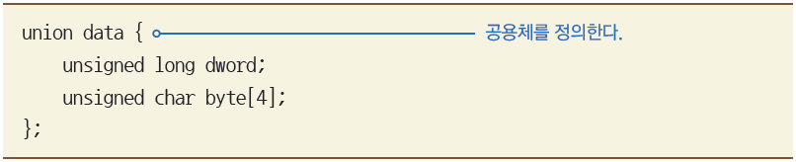
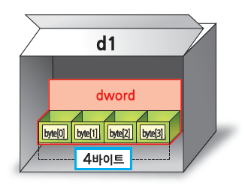
공용체와 열거체
공용체
공용체의 사용(1/3)
공용체 변수의 멤버들은 모두 같은 주소에 할당된다.
공용체의 크기는 공용체의 멤버 중 가장 크기가 큰 멤버에 의해 결정된다.
9장. 구조체

Slide 38
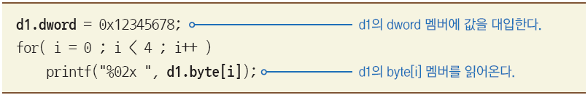
공용체와 열거체
공용체
공용체의 사용(2/3)
공용체 변수를 초기화할 때는 첫 번째 멤버의 초기값만 지정한다.
공용체의 멤버에 접근할 때도 . 와 -> 연산자를 사용한다.
9장. 구조체

Slide 39
공용체와 열거체
공용체
공용체의 사용 예(1/2)
01: /* Ex09_07.c */
02: #include <stdio.h>
03:
04: union data {
05: unsigned long dword;
06: unsigned char byte[4];
07: };
08:
09: int main(void)
10: {
11: union data d1;
12: int i;
13:
14: printf("data 공용체의 크기 : %d\n", sizeof(union data));
15:
공용체의 정의
공용체 변수의 선언
공용체의 크기 구하기
9장. 구조체

Slide 40
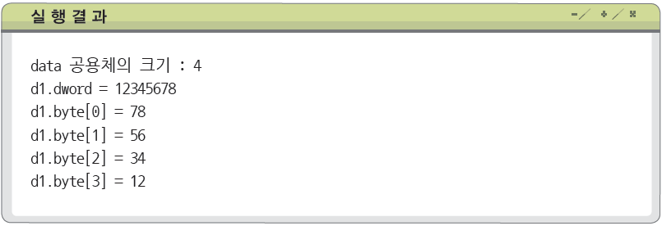
공용체와 열거체
공용체
공용체의 사용 예(2/2)
16: d1.dword = 0x12345678;
17: printf("d1.dword = %08x\n", d1.dword);
18: for( i = 0 ; i < 4 ; i++ )
19: printf("d1.byte[%d] = %02x\n", i, d1.byte[i]);
20:
21: return 0;
22: }
공용체의 사용
9장. 구조체

Slide 41
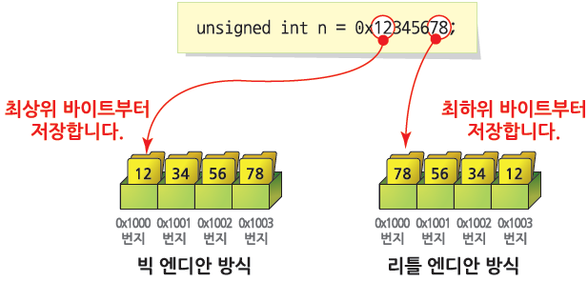
공용체와 열거체
공용체
리틀 엔디안과 빅 엔디안
리틀 엔디안 : 최하위 바이트부터 메모리에 저장하는 방식
빅 엔디안 : 최상위 바이트부터 메모리에 저장하는 방식
인텔 계열의 CPU는 리틀 엔디안 방식을 사용하고, 모토로라 계열의 CPU는 빅 엔디안 방식을 사용한다.
9장. 구조체

Slide 42
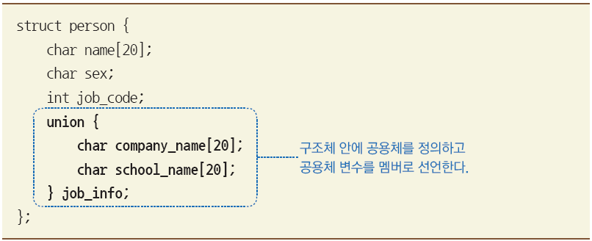
공용체와 열거체
공용체
공용체의 사용(3/3)
공용체의 멤버들은 동시에 사용되지 않는다.
job_code가 0이면 job_info 공용체 변수의 school_name을 사용하고, job_code가 1이면 company_name을 사용한다.
공용체의 멤버인 school_name과 company_name이 동시에 사용되는 경우는 없으며, 항상 둘 중 한 가지 값을 저장하는 용도로 사용된다.
9장. 구조체

Slide 43
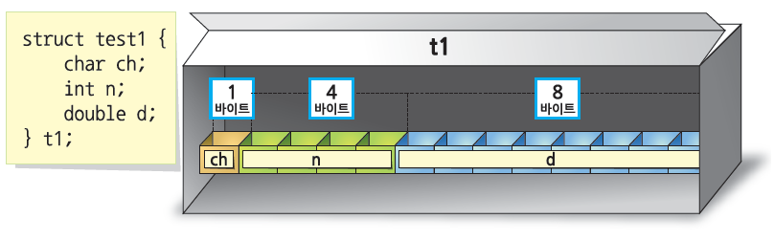
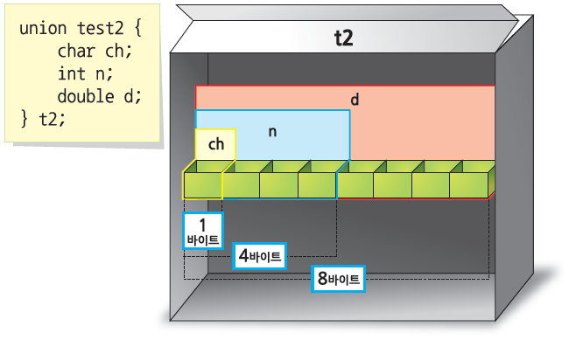
공용체와 열거체
공용체
구조체와 공용체의 비교
공용체의
정의
구조체의
정의
9장. 구조체

Slide 44
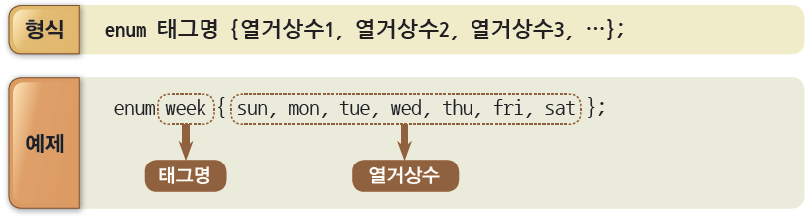
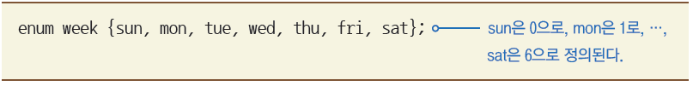

공용체와 열거체
열거체
열거체의 정의
나열된 정수 값 중 하나를 갖는 정수형의 일종
9장. 구조체

Slide 45
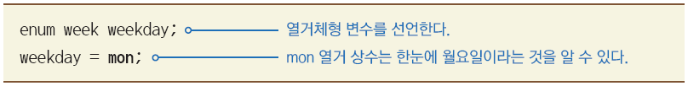
공용체와 열거체
열거체
열거체의 사용
열거체도 일종의 사용자 정의형이므로 열거체를 일단 정의하고 나면, 열거체형의 변수를 선언하거나 배열 또는 구조체를 선언할 수 있다.
열거체 변수에는 열거체 정의에 나열된 열거 상수 중 하나를 저장하고 사용한다.
열거 상수만 정수형 상수로 정의할수도 있다.
열거체와 열거 상수는 프로그램의 가독성(readability)을 향상시키는 기능이다.
9장. 구조체

Slide 46
공용체와 열거체
열거체
열거체의 사용 예(1/2)
01: /* Ex09_08.c */
02: #include <stdio.h>
03:
04: enum week {sun, mon, tue, wed, thu, fri, sat};
05:
06: int main(void)
07: {
08: enum week weekday;
09:
10: weekday = mon;
11:
12: switch( weekday )
13: {
14: case sun:
15: printf("일요일입니다.\n");
16: break;
17: case mon:
18: printf("월요일입니다.\n");
19: break;
열거체의 정의
열거체형 변수의 선언
열거 상수의 사용
9장. 구조체

Slide 47
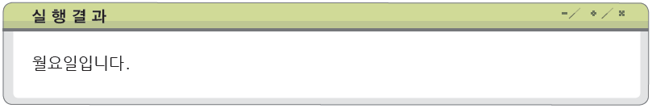
공용체와 열거체
열거체
열거체의 사용 예(2/2)
20: case tue:
21: printf("화요일입니다.\n");
22: break;
23: case wed:
24: printf("수요일입니다.\n");
25: break;
26: case thu:
27: printf("목요일입니다.\n");
28: break;
29: case fri:
30: printf("금요일입니다.\n");
31: break;
32: case sat:
33: printf("토요일입니다.\n");
34: break;
35: }
36:
37: return 0;
38: }
9장. 구조체

Slide 48


typedef
typedef의 정의
typedef의 정의
typedef는 기존의 데이터형에 새로운 이름을 붙인다.

Slide 49


typedef
typedef의 정의
구조체와 typedef
구조체나 공용체, 열거체를 정의할 때, typedef가 유용하게 사용된다.
typedef 정의를 한 다음에도 원래의 데이터형을 그대로 사용할 수도 있다.

Slide 50
typedef
typedef의 정의
typedef의 사용 예
01: /* Ex09_09.c */
02: #include <stdio.h>
03:
04: struct point {
05: int x;
06: int y;
07: };
08:
09: typedef struct point POINT;
10:
11: int main(void)
12: {
13: struct point p1 = {10, 20};
14: POINT p2;
15:
16: p2 = p1;
17: printf("p2의 좌표 : %d, %d\n", p2.x, p2.y);
18:
19: return 0;
20: }
구조체의 정의
typedef 정의
같은 구조체 변수 간의 대입
9장. 구조체

Slide 51


typedef
typedef의 사용 목적
typedef의 사용 목적(1/2)
프로그램의 이식성을 향상시키기 위한 목적으로 사용된다.

Slide 52

typedef
typedef의 사용 목적
typedef의 사용 목적(2/2)
프로그램의 가독성을 향상시키기 위한 목적으로 사용된다.

Slide 53
학습정리
구조체
구조체 : 서로 다른 데이터 형의 변수들을 하나로 묶어서 사용하는 기능
구조체의 정의
struct student {
char name[20];
int korean, english, math;
double average;
};
구조체 변수의 선언 : 구조체 변수 선언 시 멤버들이 메모리에 할당된다.
struct student s1;
구조체의 멤버 접근 : 멤버 접근 연산자(.)를 이용한다.
s1.average = (double)(s1.korean+s1.english+s1.math)/3;
구조체의 초기화 : { }안에 초기값을 나열한다.
struct student s1 = {"김모모", 100, 100, 100, 0.0};
구조체 배열 및 포인터 : 구조체 배열을 선언하거나 포인터를 선언할 수 있다.
9장. 구조체

Slide 54
학습정리
공용체와 열거체
공용체 : 공용체의 멤버들은 모두 같은 주소에 할당되므로 메모리를 공유
union data {
unsigned long dword;
unsigned char byte[4];
};
열거체 : 정수형의 일종으로 변수가 가질 수 있는 값을 열거 상수로 나열
enum week {sun, mon, tue, wed, thu, fri, sat};
typedef
typedef란 : 기존의 데이터 형에 새로운 이름을 만드는 기능
typedef unsigned int UINT;
typedef의 사용목적 : typedef는 이식성과 가독성을 제공
9장. 구조체

Slide 55

9장. 구조체
수고하셨습니다.
질문 있습니까?
NEXT Chapter
10장. 함수의 활용

